Slide 1
몰테일 & 스마트 택배 서비스 통합 보고서
<아마존 기준>

Slide 2
목차
개별 사용 문제점
통합 방안
통합 시 장점

Slide 3
1.개별 사용 문제점
1-1) 해외 배송 상품 트래킹의 어려움
1-2) 몰테일 배송대행 신청서 작성의 번거로움
1-3) 개인 식별 정보가 많이 필요함

Slide 4
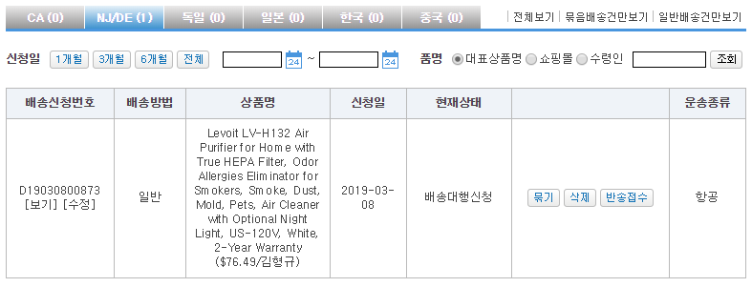
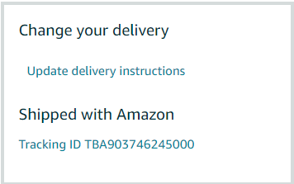
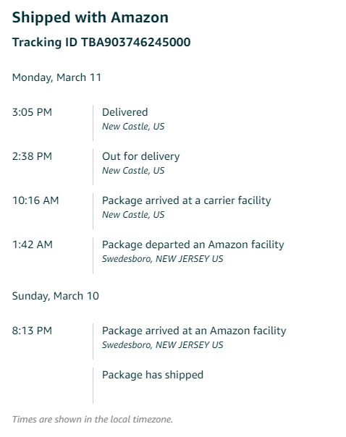
1-1) 해외 배송 트레킹의 어려움
몰테일 인계 전 배송 트래킹 불가능
아마존 전용 트래킹 ID
-> 아마존 로그인 후 트래킹 상태 확인
아마존 트래킹
몰테일 항공번호 트래킹
국내 운송번호 트래킹

Slide 5
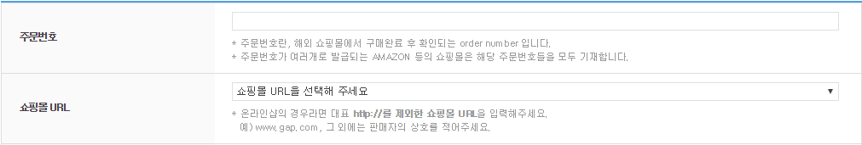
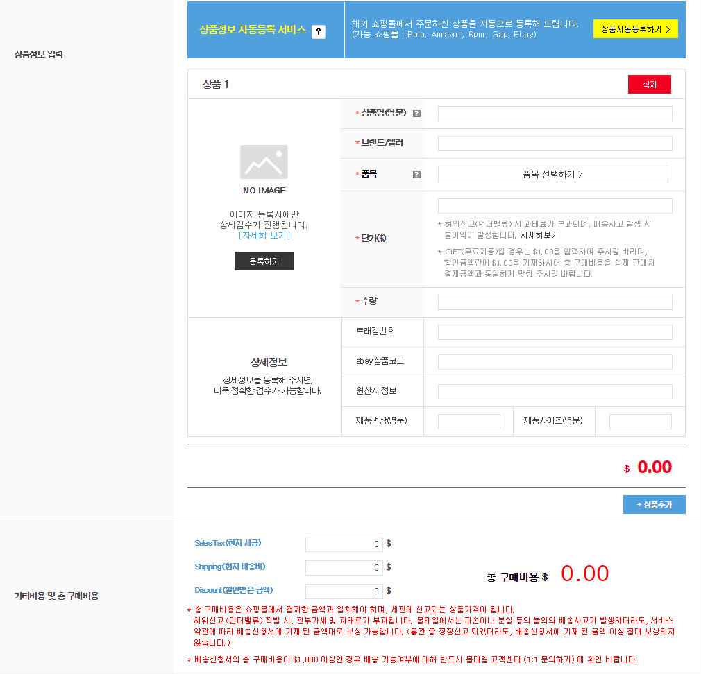
1-2) 몰테일 배송대행 신청서 작성의 번거로움
아마존 로그인 후 내 주문에서 확인
아마존에서 상품 발송 후 부여된
Tracking ID를 이용해 수정

Slide 6
1-3) 개인 식별 정보가 많이 필요함
아마존(몰테일에 제품 인계 전 해외 트래킹) - id, password, orderID, traking ID
몰테일(배송 대행 신청 + 인수 후 해외 트래킹) - id, password, 배송신청 번호, 항공번호
몰테일, 스마트 택배(국내 트래킹) - id, password, 운송번호
-> 스마트 택배 + 몰테일 서비스 통합으로 위의 문제들 해결가능

Slide 7
2. 통합 방안
2-1) 몰테일, 스마트 택배 개인 식별정보 통합
2-2) 아마존 연결가능 쇼핑몰에 추가
2-3) 아마존 제품을 통합된 서비스에서 트래킹
2-4) 배송대행 신청서 일부분 자동 작성

Slide 8
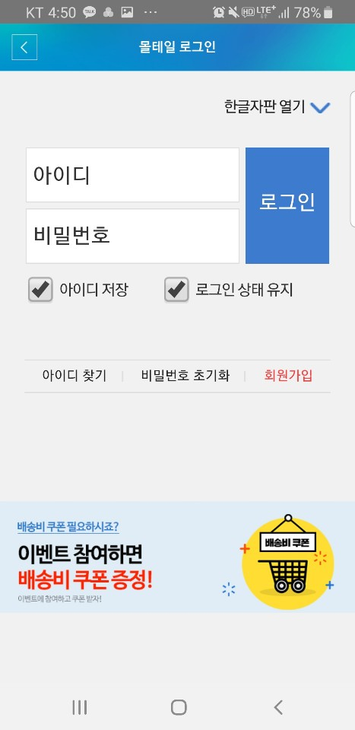
2-1) 몰테일, 스마트 택배 개인 식별정보 통합
몰테일 & 스마트 택배 로그인
배송 대행지, 택배 트래킹 서비스를 한번에 이용이 가능

Slide 9
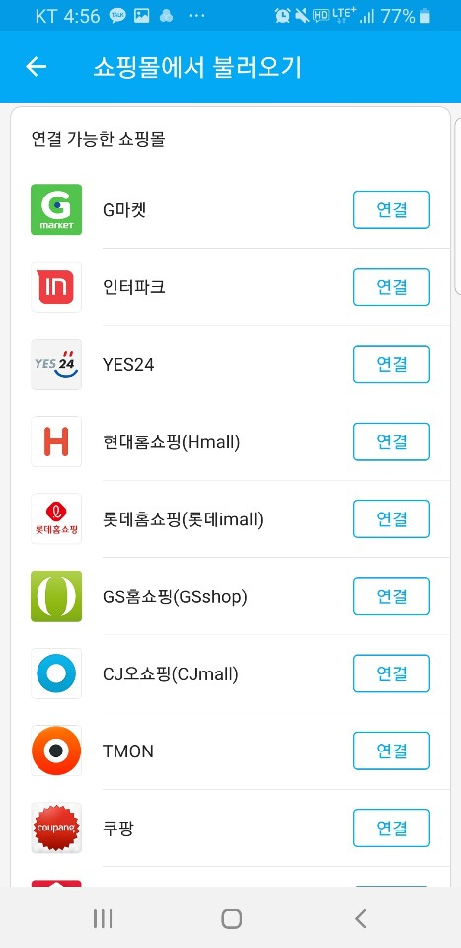

2-2) 아마존 연결가능 쇼핑몰에 추가
+
아마존
한번의 로그인으로 몰테일, 스마트택배, 아마존 정보에
접근가능

Slide 10
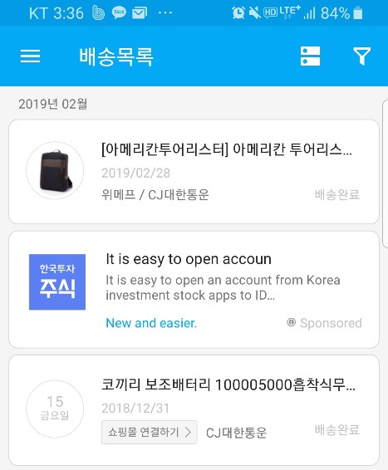
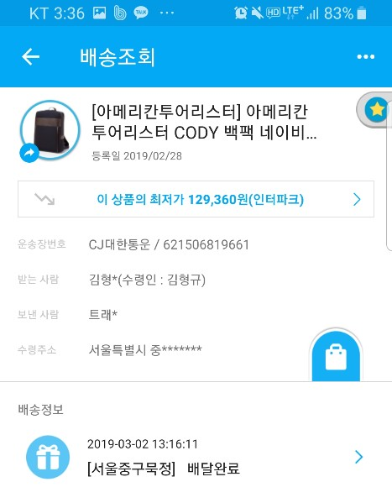
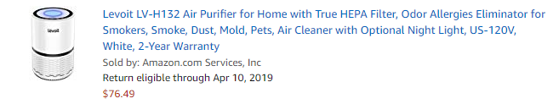

2-3) 아마존 제품을 통합된 서비스에서 트래킹
시연하기

Slide 11
2-4) 배송대행 신청서 일부분 자동 작성
<주의사항 동의, 물류센터 선택,
옵션사항>
제외한 배송대행 신청서항목 자동 작성
시연하기

Slide 12
3. 통합 시 장점
배송 대행 서비스와 트래킹 서비스 통합 가능
개인 식별정보 통합가능
해외 배송 트래킹의 문제 해결
배송대행 신청서 자동 작성 가능

